Slide 1


COURJAUD Melvin
AHAMADA Ayaad
LHOMMEAU Nicolas
Session 2022

Slide 2
Sommaire - Introduction
Introduction
  Présentation de l’entreprise
  Présentation du projet
  Diagrammes
Organisation des tâches
Cas d’utilisation
Partie individuelle
Conclusion

Slide 3
Présentation de l’entreprise
Introduction
Créée en 2014
À l’adresse 8 rue Enghien, 44700 Orvault
Représenté par Julien MOREAU

Slide 4

Présentation de l’entreprise
Partage de production
Autoconsommation
Suivi de ses données énergétiques sur le court et long terme
DataPlayers
Notes:
Solution afin de partager l’énergie produite individuellement et faire faire des économies à ses clients
Système d’autoconsommation (consommation de l’électricité produite sur place)
DataPlayers : centralise les données de consommation/production des clients
→ Statistiques (comparaison entre région, les plus énergivores , etc.)
Le client peut :
Visualiser les indicateurs locaux
Suivre l’évolution de la production

Slide 5



Concurrence Sunshare
29 ans expérience du marché solaire et Production 100% éco-responsable
Plus de 40 ans d’expérience dans l’industrie solaire
8 ans d’expérience dans l’industrie solaire

Slide 6
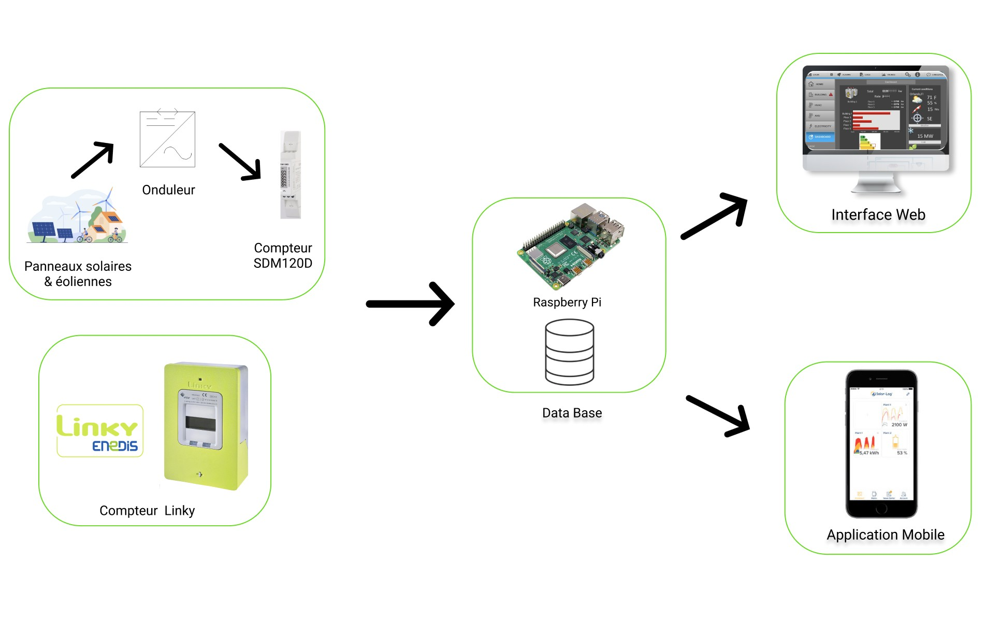
Présentation du projet
Notes:
Simple présentation (pas définir étudiants)

Slide 7

Présentation du projet
Conçu entièrement en France
Rendre les données de consommation accessible facilement et en temps réel
Coût peu élevé (-100€)
Simple d’installation

Slide 8
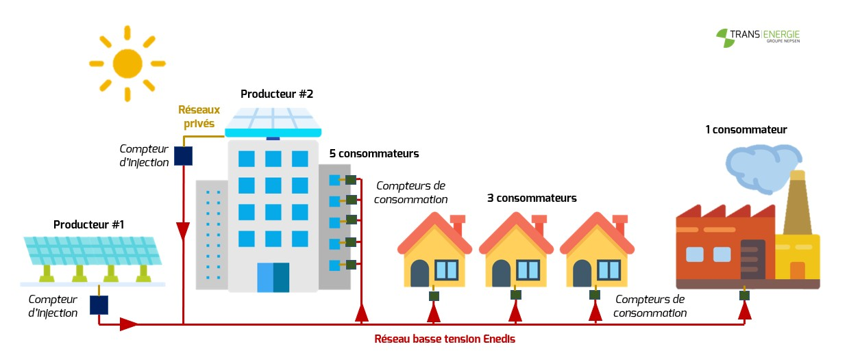
Les indicateurs
Énergie soutirée : énergie vendue par ENEDIS et consommée localement
Énergie injectée : énergie produite localement et vendue à ENEDIS
Énergie produite : énergie produite et consommée localement
Notes:
Indicateurs → autre nom pour données
Les données des clients → consommation, injection et production

Slide 9
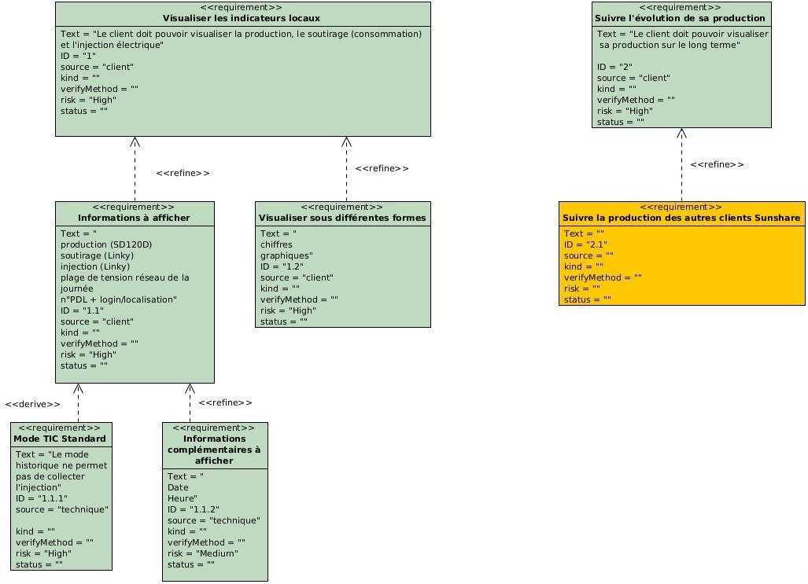
Contraintes du client

Slide 10
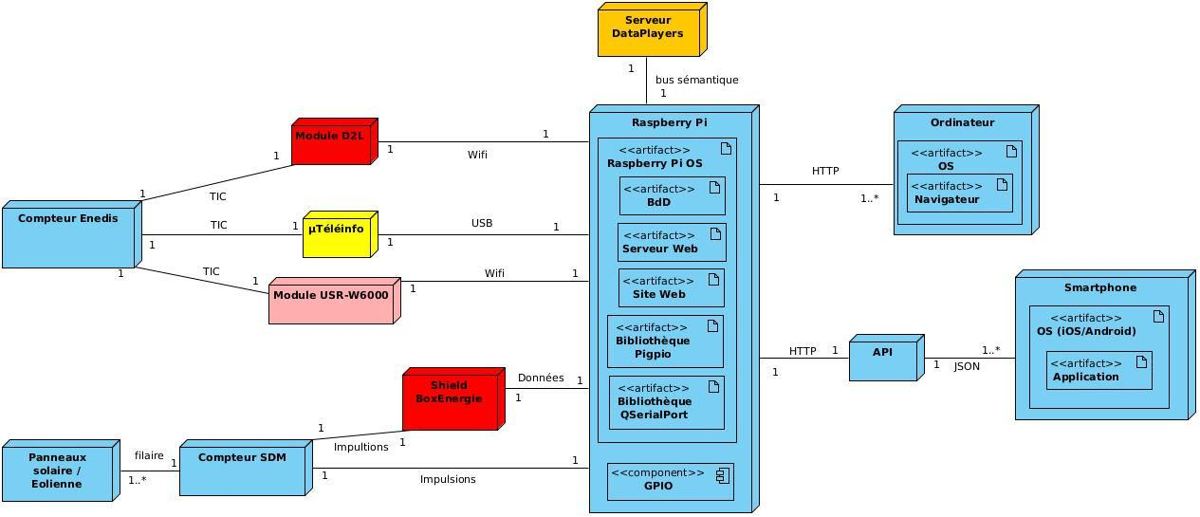
Diagramme de déploiement

Slide 11
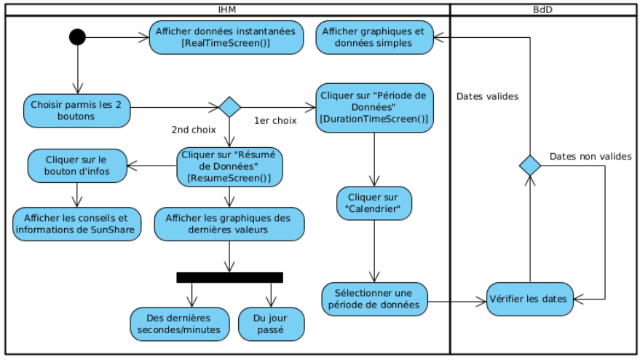
Diagramme d’activité

Slide 12
Sommaire – Organisation des tâches
Introduction
Organisation des tâches
Cas d’utilisation
Partie individuelle
Conclusion

Slide 13
Organisation des tâches
Élève 1
Melvin COURJAUD
Récupérer les indicateurs
Les stocker en local
Organisation des
tâches
Élève 2
Ayaad AHAMADA
Créer une base de données
Visualiser les indicateurs via site web
Élève 3
Nicolas LHOMMEAU
Créer une API adaptée
Visualiser les indicateurs via application smartphone

Slide 14
Sommaire – Cas d’utilisation
Introduction
Organisation des tâches
Cas d’utilisation
  Le système
  Récupérer les indicateurs
  Visualiser les indicateurs locaux sur l’application
  Visualiser les indicateurs en fonction d’une période choisie
Partie individuelle
Conclusion

Slide 15
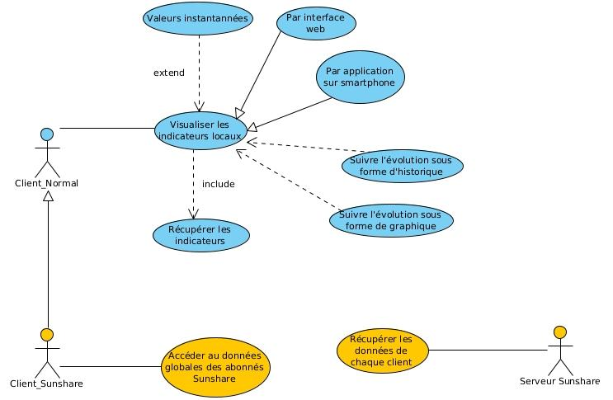
Cas d’utilisation : Le système
Cas d’utilisation

Slide 16
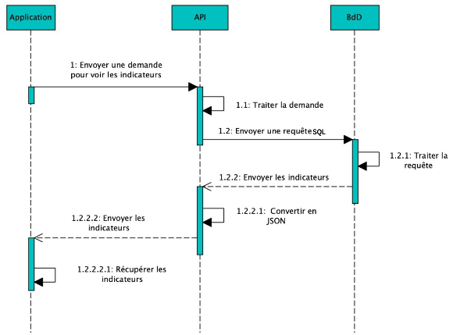
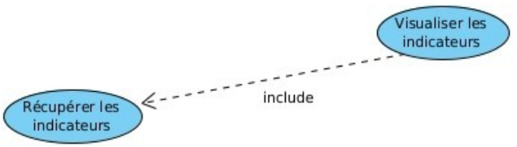
Cas d’utilisation : Récupérer les indicateurs
Notes:
JavaScript Object Notation : format de données textuelles dérivé de la notion des objets du langage JS. Infos strucuturées

Slide 17
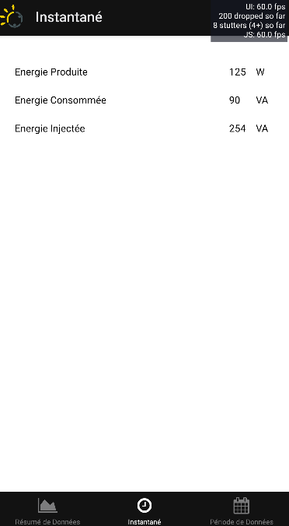
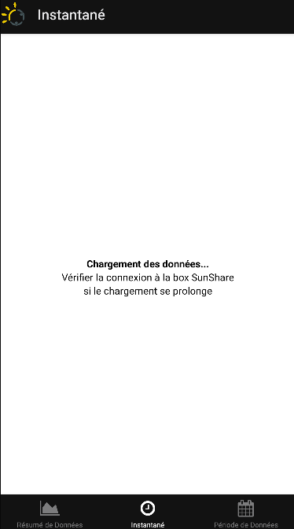
Cas d’utilisation : Récupérer les indicateurs
Résultat final :
Cas spécial :

Slide 18
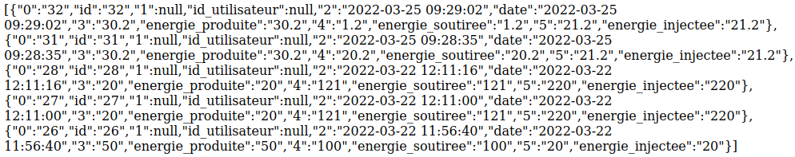
Cas d’utilisation : Récupérer les indicateurs

Slide 19
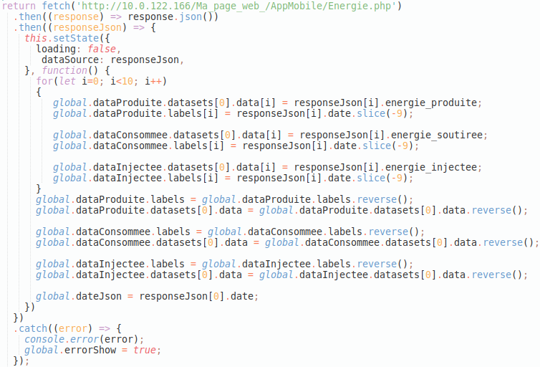
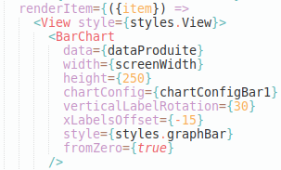
Cas d’utilisation : Récupérer les indicateurs

Slide 20
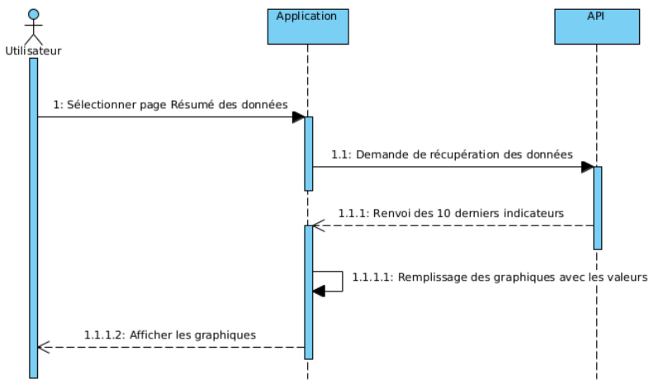
Cas d’utilisation : Visualiser les indicateurs locaux sur l’application

Slide 21
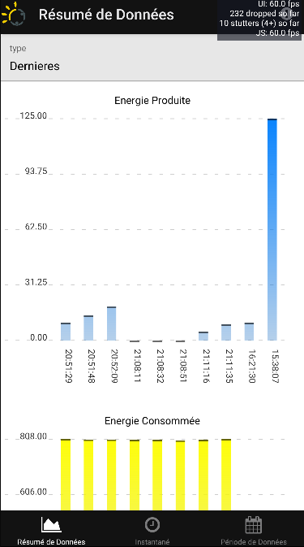

Cas d’utilisation : Visualiser les indicateurs locaux sur l’application
Prototype :
Résultat final :

Slide 22
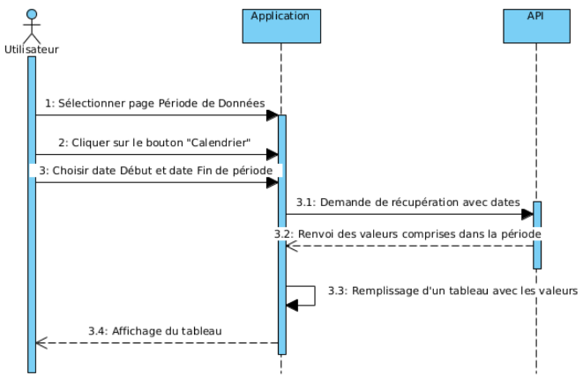
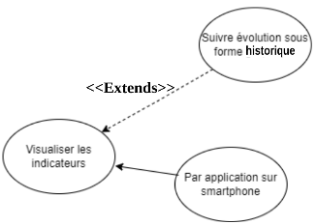
Cas d’utilisation : Visualiser les indicateurs en fonction d’une période choisie

Slide 23
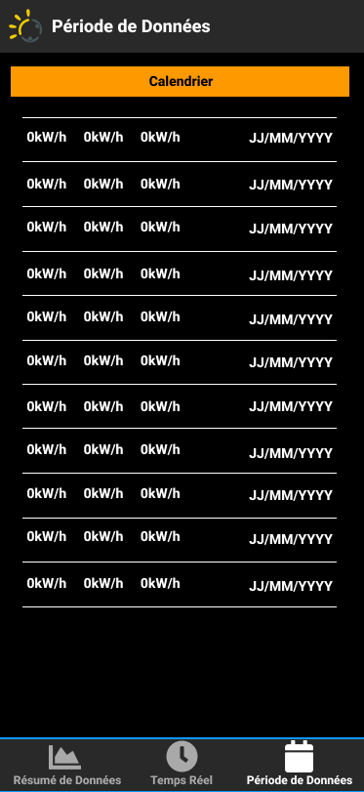
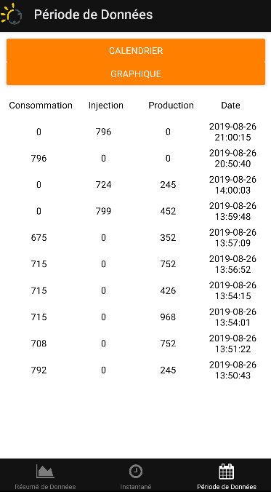
Cas d’utilisation : Visualiser les indicateurs en fonction d’une période choisie
Prototype :
Résultat final :

Slide 24
Sommaire – Partie individuelle
Introduction
Organisation des tâches
Cas d’utilisation
Partie individuelle
  Création d’une application mobile (iOS/Android)
  Matériels/Logiciels nécessaires
  Comparatif
  Schéma de la base de données
Conclusion

Slide 25
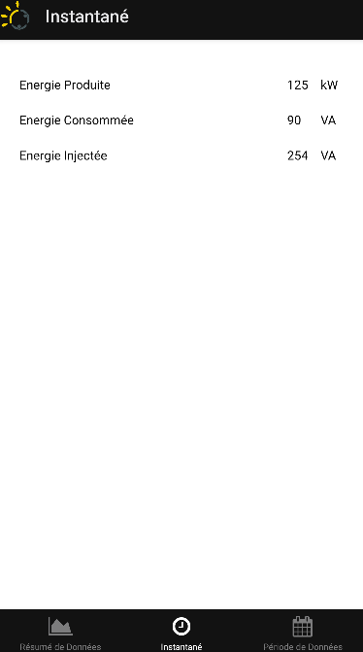

Création d’une application mobile (iOS/Android)
Choisir une API adaptée
Assurer le transfert BdD
Recevoir les indicateurs
Permettre de visualiser les données
de différentes manières
Suivre l’évolution de sa production
Parties
individuelles
Notes:
API : API Rest ou Axios
→ API pour assurer le transfert des données de la BdD vers Smartphone

Slide 26



Matériels/Logiciels nécessaires
TypeScript
React Native (avec Expo)
Smartphone (ou émulateur android)
Notes:
Expo : framework conçu pour créer applications React Native, conseillé pour les débutants de RN

Slide 27


Matériels/Logiciels nécessaires – Comparatif React Native
Avantages :
Permet de partager jusqu’à 70 % de la base du code entre les plateformes
Développement plus rapide
Désavantages :
Problèmes de compatibilités récurrents
Taille d’application élevée
Applications avec des baisses de performances
Avantages :
Permet une meilleure implémentation des plugins
Meilleure expérience de l’utilisateur
Utilise JS et CSS
Moins de temps de développement
Désavantages :
Utilisation complexe des fonctionnalités natives avancées
Plugin non-vérifiés donc risque de bugs
Notes:
Expo : framework conçu pour créer applications React Native, conseillé pour les débutants de RN

Slide 28
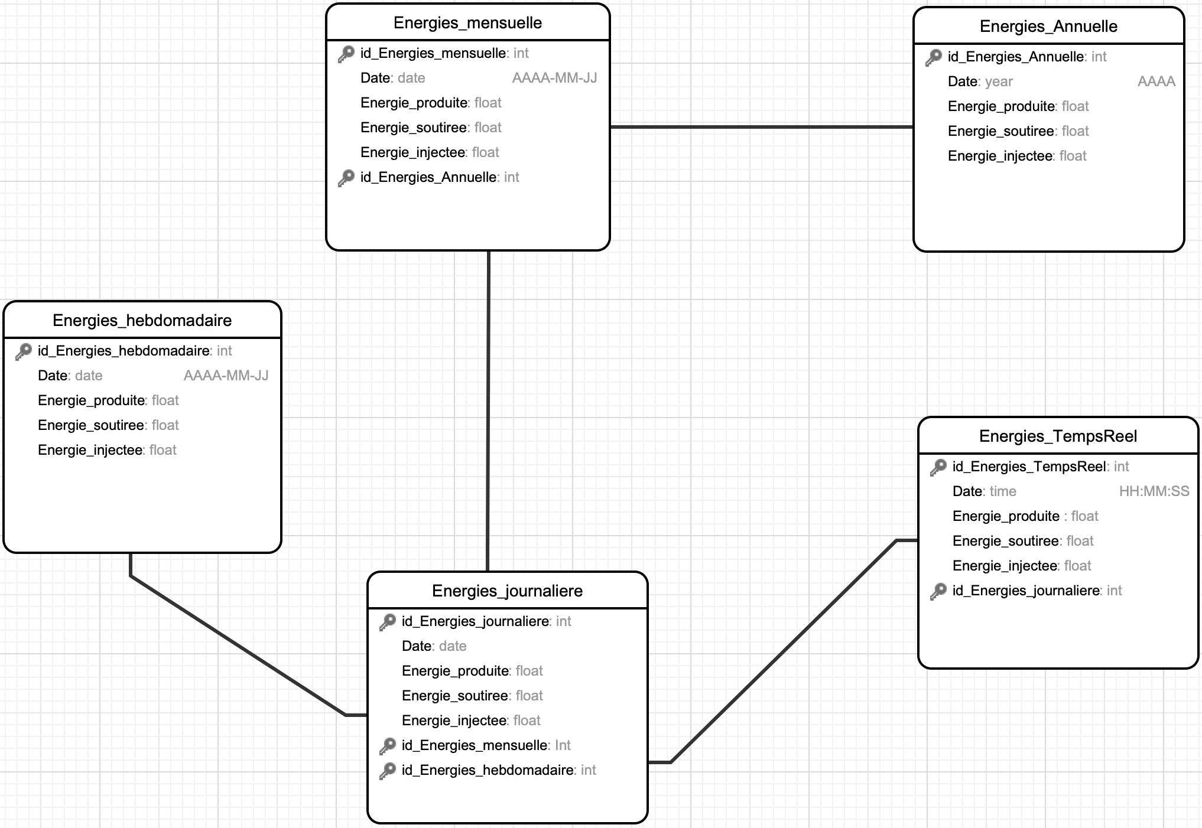
Schéma de la base de données

Slide 29
Sommaire – Partie individuelle
Introduction
Organisation des tâches
Cas d’utilisation
Partie individuelle
Conclusion
  Ressources utilisées
  Bilan des tâches
  Améliorations et problèmes rencontrés

Slide 30


Conclusion : Ressources utilisées
Documentation :
  LibreOffice
  Doxygen
Gestion du projet :
  Visual Paradigm
  Trello
  GitLab
Réalisation :
  Android Studio
  Sublime Text
  Figma
Conclusion

Slide 31
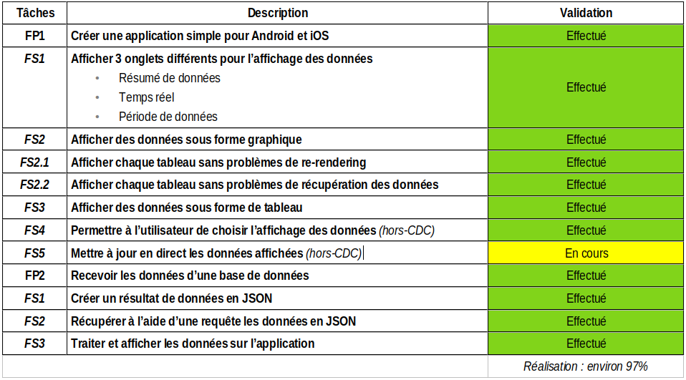
Conclusion : Réalisation des tâches

Slide 32
Conclusion : Améliorations et problèmes rencontrés
Améliorations possibles :
Faire une application PC
Apporter plus d’informations aux particuliers
Problèmes / difficultés rencontrés :
Gestion et affichage des données sous forme graphique
Utilisation du langage TypeScript

Slide 33
Merci pour votre attention

